Slide 2
Obsah
Opakování: Statistika – základní pojmy
Intervalové odhady vs. testování hypotéz
Testování hypotéz – základní pojmy
Klasický test (testování pomocí kritického oboru)
Čistý test významnosti (testování pomocí p-hodnoty)
Vybrané jednovýběrové testy parametrických hypotéz

Slide 3
Opakování: Statistika – základní pojmy
Explorační analýza (popisná statistika) je…
grafická prezentace a uspořádání dat do názornější formy a jejich popis několika málo hodnotami, které by obsahovaly co největší množství informací obsažených v původním souboru.
Statistická indukce je …
soubor metod (bodové a intervalové odhady, testování hypotéz) umožňujících usuzovat na základě znalosti výběru na vlastnosti populace.
Populace
Výběr
Zdroj: https://bazant.wordpress.com/2019/07/23/zaklady-statistiky-cast-1/

Slide 4
Opakování: Základní pojmy statistické indukce
Parametry populace (obvykle pro jejich značení používáme symboly řecké abecedy) jsou konstanty.
Charakteristiky výběru (obvykle značíme latinkou) jsou obvykle různé – v závislosti na pořízeném výběru. Jsou to náhodné veličiny.
Základní soubor (populace) | stř. hodnota $E\left(X\right)$, resp. $μ$ | medián $$x0,5$$ | rozptyl $D\left(X\right)$, resp. $σ^{2}$ | směr. odchylka $$σ$$ | pravděpodobnost $$π$$
Výběrový soubor (výběr) | (výběrový) průměr $$\overline{X}$$ | výběrový medián $${\tilde{X}}_{0,5}$$ | výběrový rozptyl $$S2$$ | výběrová směr. odchylka $$S$$ | rel. četnost $$p$$

Slide 5
Základní metody statistické indukce
Intervalové odhady (angl. confidence intervals) – umožňují odhadnout nejistotu v odhadu parametru náhodné veličiny
Testování hypotéz (angl. hypothesis testing) - umožňuje posoudit, zda experimentálně získaná data nepopírají předpoklad, který jsme před provedením testování učinili.
Používáme, chceme-li ověřit platnost předem definované hypotézy (s předem danou hladinou významností).
Používáme, chceme-li odhadnout velikost parametru NV, resp. velikost efektu (rozdílu, resp. poměru parametrů dvou NV).
zdroj: http://www.nedarc.org/

Slide 6
Testování hypotéz
Statistická hypotéza je…
předpoklad (tvrzení) o rozdělení náhodné veličiny.
(Např. Průměrná životnost jisté součástky je delší než 2 roky.)
Základní typy statistických hypotéz
parametrické (tvrzení o parametru / parametrech populace) - jednovýběrové, dvouvýběrové (srovnávací) a vícevýběrové testy
neparametrické (tvrzení o jiných vlastnostech rozdělení náhodné veličiny než o jejich parametrech) – např. o typu rozdělení náhodné veličiny, o nezávislosti náhodných veličin, ...
Efekt je …
rozdíl (resp. poměr) parametru náhodné veličiny a jeho očekávané hodnoty, popřípadě rozdíl (resp. poměr) parametrů náhodných veličin.

Slide 7
Terminologie v praxi (1)
Střední životnost žárovek Ed je nižší než výrobcem udávaných 5 let.
parametrická hypotéza (o střední hodnotě)
jednovýběrový test
Mortalita je u laparoskopických operací nižší než u operací konvenčních.
parametrická hypotéza (o parametrech binomického rozdělení (pravděpodobnostech úmrtí))
dvouvýběrový test
Průměrné výsledky srovnávacích testů závisí na typu absolvované střední školy.
parametrická hypotéza (o středních hodnotách)
vícevýběrový test
Pořízený datový soubor je výběrem z populace mající normální rozdělení.
neparametrická hypotéza (o typu rozdělení)
jednovýběrový test

Slide 8
Testování hypotéz
Speciálně pro jednovýběrové a dvouvýběrové testy parametrických hypotéz
Nulová hypotéza ($H_{0}$)
neexistence rozdílu mezi parametrem a testovanou hodnotou, resp. mezi skupinami (nulový efekt)
Např. Průměrný BMI mužů a žen se neliší.
Alternativní hypotéza ($H_{A}$)
existence rozdílu (nenulový efekt)
Např. Průměrný BMI mužů a žen se liší.
Nulová a alternativní hypotéza se navzájem doplňují,
tj. neplatí-li nulová hypotéza, platí hypotéza alternativní
- oboustranná vs. jednostranná alternativní hypotéza

Slide 9
Terminologie v praxi (2.1)
Zadání problému: Ověřte, zda použití bezpečnostních pásů ovlivňuje úmrtnost při dopravních nehodách.
-------------------------------------------------------------------------------------------------------
Populace 1 (základní soubor 1): účastníci dopravních nehod, kteří seděli na místech, na nichž je možno používat bezpečnostní pásy a byli připoutáni.
Populace 2 (základní soubor 2): účastníci dopravních nehod, kteří seděli na místech, na nichž je možno používat bezpečnostní pásy a nebyli připoutáni.
Sledovaný statistický znak (náhodná veličina): úmrtnost (relativní četnost zemřelých)
Nulová hypotéza $H0$: $π_{A}=π_{N}$, kde $π_{A}$, resp. $π_{N}$ označuje úmrtnost účastníků dopravních nehod, kteří byli, resp. nebyli, připoutáni
Alternativní hypotéza $HA$: $π_{A}≠π_{N}$ (zadání problému neobsahuje jednostrannou nerovnost).

Slide 10
Terminologie v praxi (2.2)
Zadání problému: Ověřte, zda průměrný plat v ČR je větší než 24 000,- Kč.
----------------------------------------------------------------------------------------------------
Populace (základní soubor): všichni občané ČR pobírající mzdu
Sledovaný statistický znak (náhodná veličina): mzda
Nulová hypotéza $H0:$ $μ=24 000$
(fakticky $μ≤24 000$, ale uvádíme pouze „krajní“ jednoduchou hypotézu)
Alternativní hypotéza $HA$:$μ>24 000$
(zadání obsahuje nerovnost v tomto tvaru)
Poznámka: Průměrný plat zjištěný z výběrového souboru by měl být větší než 24 000,- Kč. Pokud by tomu tak nebylo, měli bychom použít oboustrannou alternativní hypotézu.

Slide 11
Jak ověřit, že je stat. hypotéza pravdivá?
Příklad: Ze zkušenosti očekáváme, že v MSK je střední hodnota obsahu cholesterolu v krvi vyšší než v literatuře uváděná hodnota 4, 7 mmol/l.
$$H_{0}: μ=4,7$$
$$H_{A}: μ>4,7$$
Jak tento předpoklad ověřit?
Zjistíme údaje o obsahu cholesterolu v krvi u 100 náhodně vybraných občanů MSK.
Průměrný obsah cholesterolu v krvi probandů (tj. jedinců, kteří jsou předmětem zkoumání) byl
5,4 mmol/l.
Jsou tyto výsledky v souladu s naší hypotézou?
I kdyby byla testovaná hypotéza pravdivá, nelze očekávat, že průměrná hodnota pozorovaná ve výběru bude přesně 4,7 mmol/l.
Nulovou hypotézu zamítneme, pokud získané uspořádání výběru bude za předpokladu platnosti nulové hypotézy velmi nepravděpodobné.

Slide 12
Testování hypotéz
Pravdivost nulové hypotézy nelze na základě dat dokázat!!!
Pravdivost nulové hypotézy lze na základě dat pouze vyvrátit.
Nulová hypotéza
(obžalovaný je nevinen)
Alternativní hypotéza
(obžalovaný je vinen)
Data (výběrový soubor)
(svědci)
Testové kritérium
(soudce)
Princip presumpce neviny
Neodsoudí-li soudce obžalovaného, nemusí to znamenat, že je obžalovaný nevinný. Může to znamenat, že neexistuje dostatek důkazů pro jeho odsouzení!

Slide 13
Chyba I. a II. druhu
Testování hypotéz je rozhodovací proces, tj. mohou při něm vznikat chyby.
Chyba I. druhu
zachytíme efekt, který ve skutečnosti neexistuje (falešně pozitivní výsledek)
$α$ … hladina významnosti
Chyba II. druhu
nezachytíme efekt, který ve skutečnosti existuje (falešně negativní výsledek)
$1−β$ … síla testu (power), tj. p-st, že zachytíme efekt, který ve skutečnosti existuje
 |  | Rozhodnutí
 |  | Nezamítáme H₀ | Zamítáme H₀
Skutečnost | Platí H₀ | Správné rozhodnutí Pravděpodobnost: 1 - α | Chyba I. druhu Pravděpodobnost: α
 | Platí H_{A} | Chyba II. druhu Pravděpodobnost: β | Správné rozhodnutí Pravděpodobnost: 1 - β

Slide 14
Chyba I. a II. druhu
 |  | Rozhodnutí
 |  | Nezamítáme H₀ | Zamítáme H₀
Skutečnost | Platí H₀ _{(nejde o těhotenství)} choriový gonadotropin (hCG) = 0
 | Platí H_{A} _{(jde o těhotenství)}
Správné rozhodnutí
Chyba I. druhu
Nejste těhotný!
Jste těhotný!
Chyba II. druhu
Správné rozhodnutí
Nejste těhotná!
Jste těhotná!

Slide 15
Chyba I. a II. druhu
Chtěli bychom provádět testy s nízkou hladinou významnosti a vysokou sílou testu (nízkou pravděpodobností chyby II. druhu).
Čím menší hladina významnosti, tím větší pravděpodobnost chyby II. druhu! ($α↘ ⇒ β↗$)
Čím větší rozsah výběru, tím menší pravděpodobnost chyby II. druhu. ($n↗ ⇒ β↘$)
Hladinu významnosti $α$ volíme obvykle 0,05.
Sílu testu lze poté ovlivnit volbou testové statistiky a dostatečného počtu pozorování.

Slide 16
Parametrické vs. neparametrické testy
Parametrické testy
jsou použitelné pouze pro určitý typ rozdělení náhodné veličiny (předpoklad normality, data jsou výběrem z alternativního rozdělení, …).
Neparametrické testy
jsou použitelné bez ohledu na typ rozdělení,
mají menší sílu testu (větší pravděpodobnost chyby druhého druhu) než jejich parametrické protějšky,
jsou často použitelné i na kvalitativní (ordinální či nominální) data.

Slide 17
Jak postupovat při testování hypotéz?
Klasický přístup:
Formulujeme nulovou a alternativní hypotézu.
Stanovíme hladinu významnosti (p-st chyby I. druhu).
Zvolíme tzv. testovou statistiku, tj. výběrovou charakteristiku, jejíž rozdělení závisí na testovaném parametru $θ.$ (Rozdělení testové statistiky za předpokladu platnosti nulové hypotézy nazýváme nulové rozdělení.)
Ověříme předpoklady testu!
Určíme kritický obor $W^{∗}$, tj. množinu, v níž se, za předpokladu platnosti $H_{0}$, hodnoty testové statistiky vyskytují s velmi malou pravděpodobností.
Doplňkem k $W^{∗}$ je tzv. obor přijetí $V^{∗}$.
Hranici mezi kritickým oborem a oborem přijetí označujeme jako kritická hodnota testu $t_{krit}$.
Na základě konkrétní realizace výběru určíme pozorovanou hodnotu $x_{OBS}$testové statistiky.
Rozhodneme o výsledku testu.
$$x_{OBS} ∈ W^{∗}$$ | Na hladině významnosti $α$ zamítáme $H0$ ve prospěch $HA$.
$$x_{OBS} ∉ W^{∗}$$ | Na hladině významnosti $α$ nezamítáme $H0$.

Slide 18
Jak postupovat při testování hypotéz?
Klasický přístup:
Formulujeme nulovou a alternativní hypotézu.
Stanovíme hladinu významnosti (p-st chyby I. druhu).
Zvolíme tzv. testovou statistiku, tj. výběrovou charakteristiku, jejíž rozdělení závisí na testovaném parametru $θ.$ (Rozdělení testové statistiky za předpokladu platnosti nulové hypotézy nazýváme nulové rozdělení.)
Ověříme předpoklady testu!
Určíme kritický obor $W^{∗}$:
Na základě konkrétní realizace výběru určíme pozorovanou hodnotu $x_{OBS}$testové statistiky.
Rozhodneme o výsledku testu:
Tvar alternativní hypotézy $H_{A}$ | Kritický obor $W^{∗}$
$$θ<θ_{0}$$ | $$\left(−∞, x_{α}\right)$$
$$θ>θ_{0}$$ | $$\left(x_{1−α},∞\right)$$
$$θ≠θ_{0}$$ | $\left(−∞, x_{\frac{α}{2}}\right)∪$ $\left(x_{1−\frac{α}{2}},∞\right)$
$$x_{OBS} ∈ W^{∗}$$ | Na hladině významnosti $α$ zamítáme $H0$ ve prospěch $HA$.
$$x_{OBS} ∉ W^{∗}$$ | Na hladině významnosti $α$ nezamítáme $H0$.

Slide 19
Příklad s hladinou cholesterolu
Příklad: Ze zkušenosti očekáváme, že v MSK je střední hodnota obsahu cholesterolu v krvi vyšší než v literatuře uváděná hodnota 4, 7 mmol/l.

Slide 20
Jak postupovat při testování hypotéz?
Klasický přístup:
Formulujeme nulovou a alternativní hypotézu.

Slide 21
Příklad s hladinou cholesterolu
Příklad: Ze zkušenosti očekáváme, že v MSK je střední hodnota obsahu cholesterolu v krvi vyšší než v literatuře uváděná hodnota 4, 7 mmol/l.
$H_{0}: μ=4,7$
$H_{A}: μ>4,7$

Slide 22
Jak postupovat při testování hypotéz?
Klasický přístup:
Formulujeme nulovou a alternativní hypotézu.
Stanovíme hladinu významnosti (p-st chyby I. druhu).

Slide 23
Příklad s hladinou cholesterolu
Příklad: Ze zkušenosti očekáváme, že v MSK je střední hodnota obsahu cholesterolu v krvi vyšší než v literatuře uváděná hodnota 4, 7 mmol/l.
$H_{0}: μ=4,7$
$H_{A}: μ>4,7$
$α=0,05$

Slide 24
Jak postupovat při testování hypotéz?
Klasický přístup:
Formulujeme nulovou a alternativní hypotézu.
Stanovíme hladinu významnosti (p-st chyby I. druhu).
Zvolíme tzv. testovou statistiku, tj. výběrovou charakteristiku, jejíž rozdělení závisí na testovaném parametru $θ.$ (Rozdělení testové statistiky za předpokladu platnosti nulové hypotézy nazýváme nulové rozdělení.)
Ověříme předpoklady testu!

Slide 25
Příklad s hladinou cholesterolu
Příklad: Ze zkušenosti očekáváme, že v MSK je střední hodnota obsahu cholesterolu v krvi vyšší než v literatuře uváděná hodnota 4, 7 mmol/l.
$H_{0}: μ=4,7$
$H_{A}: μ>4,7$
$α=0,05$
Pro ilustraci vycházejme pouze ze znalosti centrální limitní věty (předpokládejme, že víme, že směrodatná odchylka hladin cholesterolu v krvi pacientu je 3,0 mmol/l a že do výběrového souboru bylo zařazeno 10 pacientů. Zároveň předpokládáme, že hladinu cholesterolu v krvi pacienta lze modelovat normálním rozdělením.

Slide 26
Příklad s hladinou cholesterolu
$H_{0}: μ=4,7$
$H_{A}: μ>4,7$
$n = 10$: Platí-li $H_{0}: \overline{X}\sim N (μ=4,7,σ^{2}=\frac{{3,0}^{2}}{10})$

Slide 27
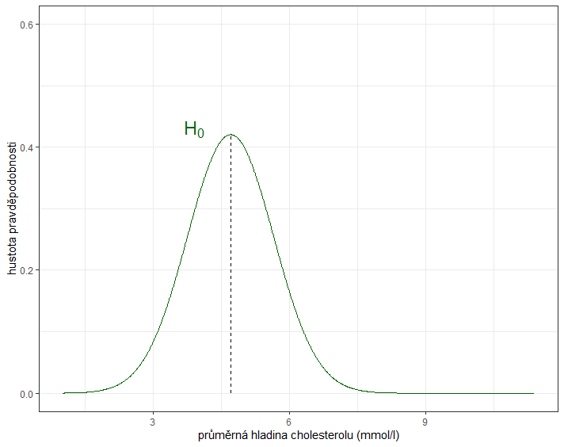
Příklad s hladinou cholesterolu
$H_{0}: μ=4,7$
$H_{A}: μ>4,7$
$n = 10$: Platí-li $H_{0}: \overline{X}\sim N (μ=4,7,σ^{2}=0,9)$

Slide 28
Jak postupovat při testování hypotéz?
Klasický přístup:
Formulujeme nulovou a alternativní hypotézu.
Stanovíme hladinu významnosti (p-st chyby I. druhu).
Zvolíme tzv. testovou statistiku, tj. výběrovou charakteristiku, jejíž rozdělení závisí na testovaném parametru $θ.$ (Rozdělení testové statistiky za předpokladu platnosti nulové hypotézy nazýváme nulové rozdělení.)
Ověříme předpoklady testu!
Určíme kritický obor $W^{∗}$, tj. množinu, v níž se, za předpokladu platnosti $H_{0}$, hodnoty testové statistiky vyskytují s velmi malou pravděpodobností.
Doplňkem k $W^{∗}$ je tzv. obor přijetí $V^{∗}$.
Hranici mezi kritickým oborem a oborem přijetí označujeme jako kritická hodnota testu $t_{krit}$.

Slide 29
Příklad s hladinou cholesterolu
$H_{0}: μ=4,7$
$H_{A}: μ>4,7$
$n = 10$: Platí-li $H_{0}: \overline{X}\sim N (μ=4,7,σ^{2}=0,9)$

Slide 30
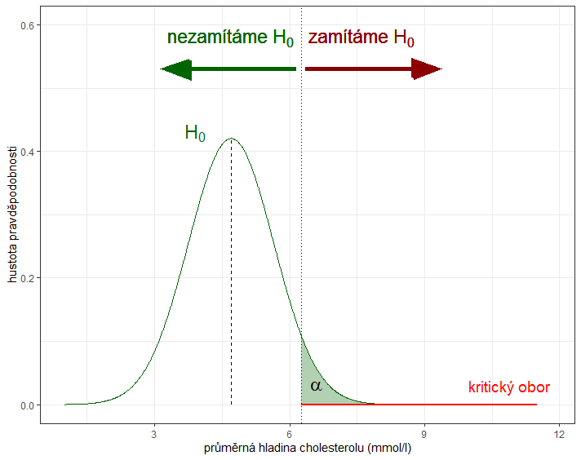
Příklad s hladinou cholesterolu
$H_{0}: μ=4,7$
$H_{A}: μ>4,7$
$n = 10$: Platí-li $H_{0}: \overline{X}\sim N (μ=4,7,σ^{2}=0,9)$
$α=0,05$
$$W^{∗}=\left(6,26;∞\right)$$

Slide 31
Jak postupovat při testování hypotéz?
Klasický přístup:
Formulujeme nulovou a alternativní hypotézu.
Stanovíme hladinu významnosti (p-st chyby I. druhu).
Zvolíme tzv. testovou statistiku, tj. výběrovou charakteristiku, jejíž rozdělení závisí na testovaném parametru $θ.$ (Rozdělení testové statistiky za předpokladu platnosti nulové hypotézy nazýváme nulové rozdělení.)
Ověříme předpoklady testu!
Určíme kritický obor $W^{∗}$, tj. množinu, v níž se, za předpokladu platnosti $H_{0}$, hodnoty testové statistiky vyskytují s velmi malou pravděpodobností.
Doplňkem k $W^{∗}$ je tzv. obor přijetí $V^{∗}$.
Hranici mezi kritickým oborem a oborem přijetí označujeme jako kritická hodnota testu $t_{krit}$.
Na základě konkrétní realizace výběru určíme pozorovanou hodnotu $x_{OBS}$testové statistiky.

Slide 32
Příklad s hladinou cholesterolu
$H_{0}: μ=4,7$
$H_{A}: μ>4,7$
$n = 10$: Platí-li $H_{0}: \overline{X}\sim N (μ=4,7,σ^{2}=0,9)$
$α=0,05$
$x_{OBS}=\overline{x}=5,4$

Slide 33
Příklad s hladinou cholesterolu
$H_{0}: μ=4,7$
$H_{A}: μ>4,7$
$n = 10$: Platí-li $H_{0}: \overline{X}\sim N \left(μ=4,7,σ^{2}=0,9\right)$
$α=0,05$
$x_{OBS}=\overline{x}=5,4$

Slide 34
Jak postupovat při testování hypotéz?
Klasický přístup:
Formulujeme nulovou a alternativní hypotézu.
Stanovíme hladinu významnosti (p-st chyby I. druhu).
Zvolíme tzv. testovou statistiku, tj. výběrovou charakteristiku, jejíž rozdělení závisí na testovaném parametru $θ.$ (Rozdělení testové statistiky za předpokladu platnosti nulové hypotézy nazýváme nulové rozdělení.)
Ověříme předpoklady testu!
Určíme kritický obor $W^{∗}$, tj. množinu, v níž se, za předpokladu platnosti $H_{0}$, hodnoty testové statistiky vyskytují s velmi malou pravděpodobností.
Doplňkem k $W^{∗}$ je tzv. obor přijetí $V^{∗}$.
Hranici mezi kritickým oborem a oborem přijetí označujeme jako kritická hodnota testu $t_{krit}$.
Na základě konkrétní realizace výběru určíme pozorovanou hodnotu $x_{OBS}$testové statistiky.
Rozhodneme o výsledku testu.
$$x_{OBS} ∈ W^{∗}$$ | Na hladině významnosti $α$ zamítáme $H0$ ve prospěch $HA$.
$$x_{OBS} ∉ W^{∗}$$ | Na hladině významnosti $α$ nezamítáme $H0$.

Slide 35
Příklad s hladinou cholesterolu
$H_{0}: μ=4,7$
$H_{A}: μ>4,7$
$n = 10$: Platí-li $H_{0}: \overline{X}\sim N \left(μ=4,7,σ^{2}=0,9\right)$
$α=0,05$
$x_{OBS}=\overline{x}=5,4$
$x_{OBS}∉W^{∗}(kritický obor)⇒$nezamítáme $H_{0}$
Na hladině významnosti 0,05 nelze zamítnout $H_{0}$.
Tj. průměrná hladina cholesterolu v krvi pacientů
v MSK statisticky významně nepřevyšuje 4,7 mmol/l.

Slide 36
Příklad s hladinou cholesterolu
$H_{0}: μ=4,7$
$H_{A}: μ>4,7$
$n = 10$: Platí-li $H_{0}: \overline{X}\sim N \left(μ=4,7,σ^{2}=0,9\right)$
$α=0,05$
$x_{OBS}=\overline{x}=5,4$
Na hladině významnosti 0,05 nezamítáme $H_{0}$.
Změnilo by se naše rozhodnutí, pokud bychom
rozhodovali na hladině významnosti 0,35?

Slide 37
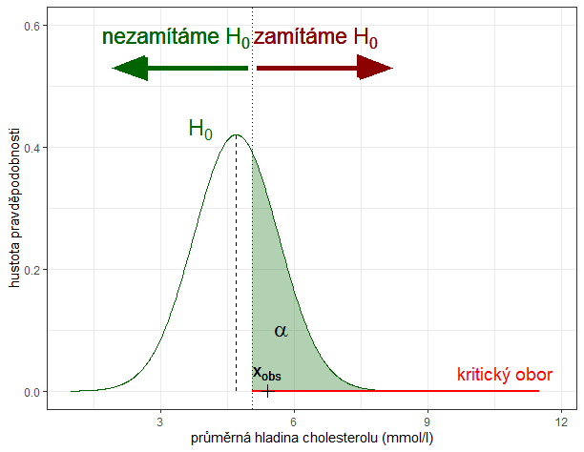
Příklad s hladinou cholesterolu
$H_{0}: μ=4,7$
$H_{A}: μ>4,7$
$n = 10$: Platí-li $H_{0}: \overline{X}\sim N \left(μ=4,7,σ^{2}=0,9\right)$
$α=0,35$
$x_{OBS}=\overline{x}=5,4$
Na hladině významnosti 0,05 nezamítáme $H_{0}$.
Na hladině významnosti 0,35 zamítáme $H_{0}$.

Slide 38
Příklad s hladinou cholesterolu
$H_{0}: μ=4,7$
$H_{A}: μ>4,7$
$n = 10$: Platí-li $H_{0}: \overline{X}\sim N \left(μ=4,7,σ^{2}=0,9\right)$
$α=0,05$
$x_{OBS}=\overline{x}=5,4$
Na hladině významnosti 0,05 nezamítáme $H_{0}$.
Změnilo by se naše rozhodnutí, pokud bychom stejnou
průměrnou hodnotu hladiny cholesterolu zjistili
u výběru 100 pacientů?

Slide 39
Příklad s hladinou cholesterolu
$H_{0}: μ=4,7$
$H_{A}: μ>4,7$
$n =10$: Platí-li $H_{0}: \overline{X}\sim N \left(μ=4,7,σ^{2}=\frac{9,0}{10}\right)$
$n =100$: Platí-li $H_{0}: \overline{X}\sim N \left(μ=4,7,σ^{2}=\frac{9,0}{100}\right)$
$α=0,05$
$x_{OBS}=\overline{x}=5,4$
$$n=10$$

Slide 40
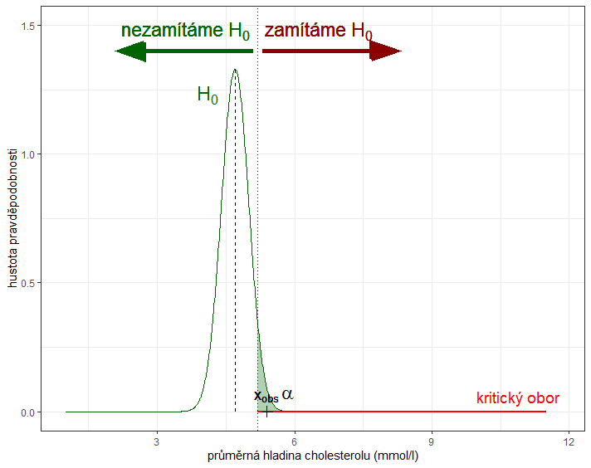
Příklad s hladinou cholesterolu
$H_{0}: μ=4,7$
$H_{A}: μ>4,7$
$n =10$: Platí-li $H_{0}: \overline{X}\sim N \left(μ=4,7,σ^{2}=\frac{9,0}{10}\right)$
$n =100$: Platí-li $H_{0}: \overline{X}\sim N \left(μ=4,7,σ^{2}=\frac{9,0}{100}\right)$
$α=0,05$
$x_{OBS}=\overline{x}=5,4$
Na hladině významnosti 0,05 zamítáme $H_{0}$.
Čím větší je rozsah výběru, tím menší efekt „postačuje“
k zamítnutí nulové hypotézy.
$$n=100$$

Slide 41
Příklad s hladinou cholesterolu
$H_{0}: μ=4,7$
$H_{A}: μ>4,7$
$n =10$: Platí-li $H_{0}: \overline{X}\sim N \left(μ=4,7,σ^{2}=\frac{9,0}{10}\right)$
$n =100$: Platí-li $H_{0}: \overline{X}\sim N \left(μ=4,7,σ^{2}=\frac{9,0}{100}\right)$
$α=0,05$
$x_{OBS}=\overline{x}=5,4$
Na hladině významnosti 0,05 zamítáme $H_{0}$.
Čím větší je rozsah výběru, tím menší efekt
bude označen za statisticky významný.
$$n=100$$

Slide 42
Příklad s hladinou cholesterolu
$H_{0}: μ=4,7$
$H_{A}: μ>4,7$
$n =10$: Platí-li $H_{0}: \overline{X}\sim N \left(μ=4,7,σ^{2}=\frac{9,0}{10}\right)$
$n =100$: Platí-li $H_{0}: \overline{X}\sim N \left(μ=4,7,σ^{2}=\frac{9,0}{100}\right)$
$α=0,05$
$x_{OBS}=\overline{x}=5,4$
Na hladině významnosti 0,05 zamítáme $H_{0}$.
Při použití příliš velkého rozsahu výběru bude
i velmi malý efekt označen za statisticky významný.
$$n=100$$

Slide 43
Jak postupovat při testování hypotéz?
Čistý test významnosti:
Formulujeme nulovou a alternativní hypotézu.
Stanovíme hladinu významnosti (p-st chyby I. druhu).
Zvolíme tzv. testovou statistiku, tj. výběrovou charakteristiku, jejíž rozdělení závisí na testovaném parametru $θ.$
Ověříme předpoklady testu!
Na základě konkrétní realizace výběru určíme pozorovanou hodnotu $x_{OBS}$testové statistiky.
Vypočteme p-hodnotu (angl. „p-value“ nebo „significance level“).
Rozhodneme o výsledku testu.
Tvar alternativní hypotézy $H_{A}$ | $$p\text{−}hodnota$$
$$θ<θ_{0}$$ | $$p\text{−}hodnota=F_{0}\left(x_{OBS}\right)$$
$$θ>θ_{0}$$ | $$p\text{−}hodnota={1−F}_{0}\left(x_{OBS}\right)$$
$$θ≠θ_{0}$$ | $p\text{−}hodnota=2min\left\{F_{0}\left(x_{OBS}\right);1−F_{0}\left(x_{OBS}\right)\right\}$
$$p\text{−}hodnota<α$$ | Na hladině významnosti $α$ zamítáme $H0$ ve prospěch $HA$.
$$p\text{−}hodnota≥α$$ | Na hladině významnosti $α$ nezamítáme $H0$.

Slide 44
Co je to p-hodnota?
P-st, s jakou můžeme za předpokladu platnosti $H_{0}$pozorovat v opakovaně provedeném výběru stejného rozsahu takový výsledek (efekt), jaký jsme pozorovali, nebo takový, jaký proti nulové hypotéze „svědčí” ješte více než ten námi pozorovaný.

Slide 45
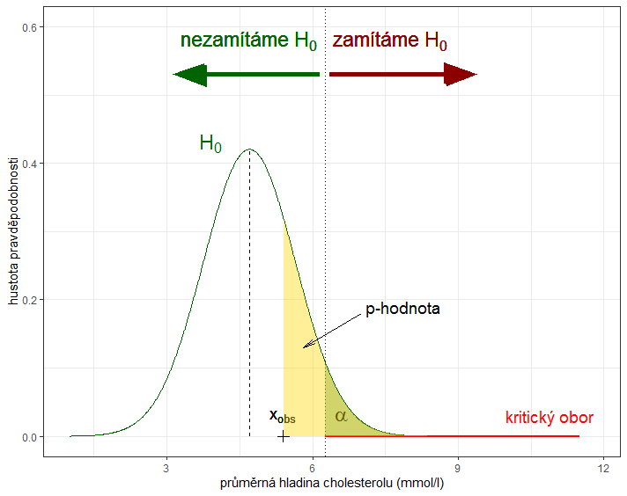
Co je to p-hodnota?
P-st, s jakou můžeme za předpokladu platnosti $H_{0}$pozorovat v opakovaně provedeném výběru stejného rozsahu takový výsledek (efekt), jaký jsme pozorovali, nebo takový, jaký proti nulové hypotéze „svědčí” ješte více než ten námi pozorovaný.

Slide 46
Příklad s hladinou cholesterolu
$H_{0}: μ=4,7$
$H_{A}: μ>4,7$
$n = 10$: Platí-li $H_{0}: \overline{X}\sim N \left(μ=4,7,σ^{2}=0,9\right)$
$α=0,05$
$x_{OBS}=\overline{x}=5,4$
$p−hodnota=P\left(\overline{X}>5,4 | H_{0}\right)=0,230$
„P-value is low, the null hypothesis must go!“
$p\text{−}hodnota<α$ | Na hladině významnosti $α$ zamítáme $H0$ .
$p\text{−}hodnota≥α$ | Na hladině významnosti $α$ nezamítáme $H0$.

Slide 47
Příklad s hladinou cholesterolu
$H_{0}: μ=4,7$
$H_{A}: μ>4,7$
$n = 10$: Platí-li $H_{0}: \overline{X}\sim N \left(μ=4,7,σ^{2}=0,9\right)$
$α=0,05$
$x_{OBS}=\overline{x}=5,4$
$p−hodnota=P\left(\overline{X}>5,4 | H_{0}\right)=0,230$
Na hladině významnosti 0,05 nezamítáme $H_{0}$
($p – hodnota = 0,230$).

Slide 48
Význam p-hodnoty
$H_{0}: μ=4,7$
$H_{A}: μ>4,7$
$n = 10$: Platí-li $H_{0}: \overline{X}\sim N \left(μ=4,7,σ^{2}=0,9\right)$
$x_{OBS}=\overline{x}=5,4$
$p−hodnota=P\left(\overline{X}>5,4 | H_{0}\right)=0,230$
Co znamená, že $p−hodnota = 0,230$?
Platí-li $H_{0}$, pak p-st, že při opakovaném výběru o rozsahu
10 pacientů zjistíme průměrnou hladinu cholesterolu
5,4 g/ 100 ml nebo vyšší je 0,230.

Slide 49
Význam p-hodnoty
$H_{0}: μ=4,7$
$H_{A}: μ>4,7$
$n = 10$: Platí-li $H_{0}: \overline{X}\sim N \left(μ=4,7,σ^{2}=0,9\right)$
$x_{OBS}=\overline{x}=5,4$
$p−hodnota=P\left(\overline{X}>5,4 | H_{0}\right)=0,230$
Co neznamená, že $p−hodnota = 0,230$?
P-st, že platí $H_{0}$ je 0,230.
P-st, že neplatí $H_{A}$ je 0,230.
P-st, že pozorovaný efekt je způsoben pouze
náh. kolísáním kolem očekávané hodnoty je 0,230.

Slide 50
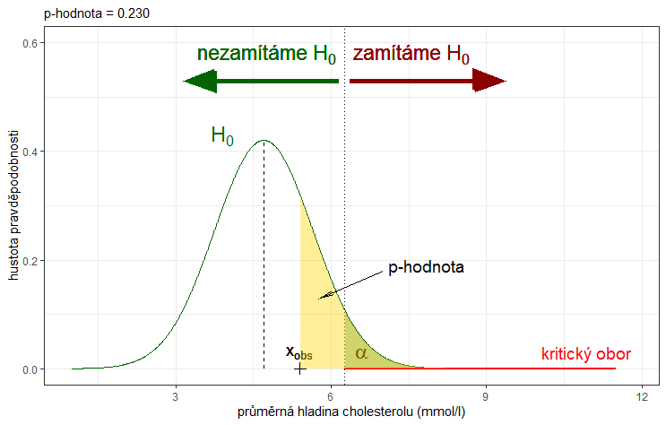
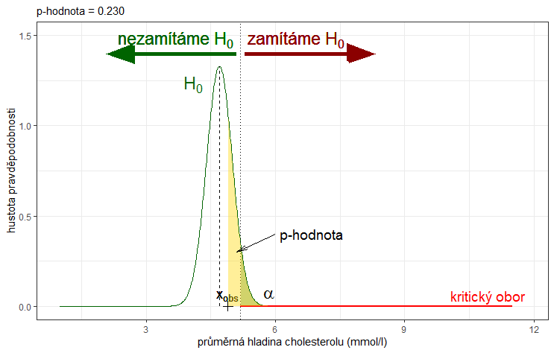
Význam p-hodnoty
POZOR!!!
Z velikosti p-hodnoty nelze usuzovat ani na velikost, ani na významnost pozorovaného efektu.
P-hodnotu nelze používat ke srovnávání „síly“ rozhodnutí při různých testech.

Slide 51
Příklad s hladinou cholesterolu
(vliv rozsahu výběru na rozhodnutí o výsledku testu)
$H_{0}: μ=4,7$
$H_{A}: μ>4,7$
$n =100$: Platí-li $H_{0}: \overline{X}\sim N \left(μ=4,7,σ^{2}=\frac{9,0}{100}\right)$
$α=0,05$
$x_{OBS}=\overline{x}=5,4$
Na hladině významnosti 0,05 zamítáme $H_{0}$
ve prospěch $H_{A}$.
Tj. průměrná hladina cholesterolu v krvi pacientů
v MSK statisticky významně převyšuje 4,7 mmol/l.
Tj. pozorovaný efekt je statisticky významný.

Slide 52
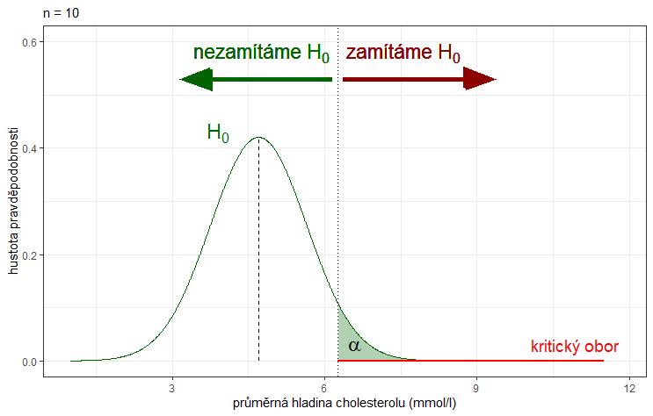
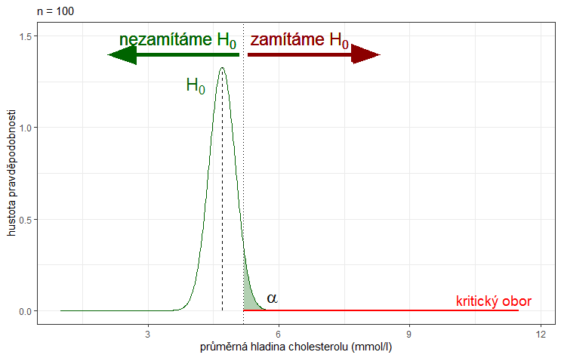
Statistická významnost vs. praktická významnost
Při použití příliš malého rozsahu výběru bude i prakticky významný efekt označen za statisticky nevýznamný.
Při použití příliš velkého rozsahu výběru bude i velmi malý efekt (prakticky nevýznamný) označen za statisticky významný.

Slide 53
Statistická významnost vs. praktická významnost
Při použití příliš malého rozsahu výběru bude i prakticky významný efekt označen za statisticky nevýznamný.
Při použití příliš velkého rozsahu výběru bude i velmi malý efekt (prakticky nevýznamný) označen za statisticky významný.
Pomocí testování hypotéz se snažíme detekovat (tj. prokázat jako statisticky významný) takový efekt, který je prakticky významný (má praktickou důležitost) pro určitý řešený problém. (Power analýza)
Tohoto cíle chceme dosáhnout při co nejmenším možném rozsahu výběru (počtu měřených hodnot).
 |  | Statistická významnost (dle výsledku testu)
 |  | Ne (Nezamítáme H₀) | Ano (Zamítáme H₀)
Praktická významnost | Ne | OK | Příliš velký rozsah výběru?
 | Ano | Příliš malý rozsah výběru? | OK

Slide 54
Příklad s hladinou cholesterolu – alternativní přístup
Příklad: Chceme na 5% hladině významnosti ověřit, zda v MSK je střední hl. cholesterolu st. významně vyšší než v literatuře uváděných 4,7 mmol/l. Víme, že směrodatná odchylka hladin cholesterolu v krvi pacientu je 3,0 mmol/l. Zároveň předpokládáme, že hladinu cholesterolu v krvi pacientu lze modelovat normálním rozdělením. Na náhodném výběru 10 pacientů jsme zjistili průměrnou hl. cholesterolu 5,4 mmol/l.

Slide 55
Jak postupovat při testování hypotéz?
Klasický přístup:
Formulujeme nulovou a alternativní hypotézu.
Stanovíme hladinu významnosti (p-st chyby I. druhu).
Zvolíme tzv. testovou statistiku, tj. výběrovou charakteristiku, jejíž rozdělení závisí na testovaném parametru $θ.$ (Rozdělení testové statistiky za předpokladu platnosti nulové hypotézy nazýváme nulové rozdělení.)
Ověříme předpoklady testu!
Určíme kritický obor $W^{∗}$, tj. množinu, v níž se, za předpokladu platnosti $H_{0}$, hodnoty testové statistiky vyskytují s velmi malou pravděpodobností.
Doplňkem k $W^{∗}$ je tzv. obor přijetí $V^{∗}$.
Hranici mezi kritickým oborem a oborem přijetí označujeme jako kritická hodnota testu $t_{krit}$.
Na základě konkrétní realizace výběru určíme pozorovanou hodnotu $x_{OBS}$testové statistiky.
Rozhodneme o výsledku testu.
$$x_{OBS} ∈ W^{∗}$$ | Na hladině významnosti $α$ zamítáme $H0$ ve prospěch $HA$.
$$x_{OBS} ∉ W^{∗}$$ | Na hladině významnosti $α$ nezamítáme $H0$.

Slide 56
Příklad s hladinou cholesterolu – alternativní přístup
Příklad: Chceme na 5% hladině významnosti ověřit, zda v MSK je střední hl. cholesterolu st. Významně vyšší než v literatuře uváděných 4,7 mmol/l. Víme, že směrodatná odchylka hladin cholesterolu v krvi pacientu je 3,0 mmol/l. Zároveň předpokládáme, že hladinu cholesterolu v krvi pacientu lze modelovat normálním rozdělením. Na náhodném výběru 10 pacientů jsme zjistili průměrnou hl. cholesterolu 5,4 mmol/l.
Klasický test:
ad1) $H_{0}: μ=4,7;$ $H_{A}: μ>4,7$
ad2) $α=0,05$
ad3)
$$T\left(X\right)=\overline{X}\sim N(μ;\frac{σ^{2}}{n})$$
$$⇔ T\left(X\right)=\frac{\overline{X}−μ}{σ}\sqrt{n}\sim N(0;1)$$
původní přístup k řešení
alternativní přístup k řešení

Slide 57
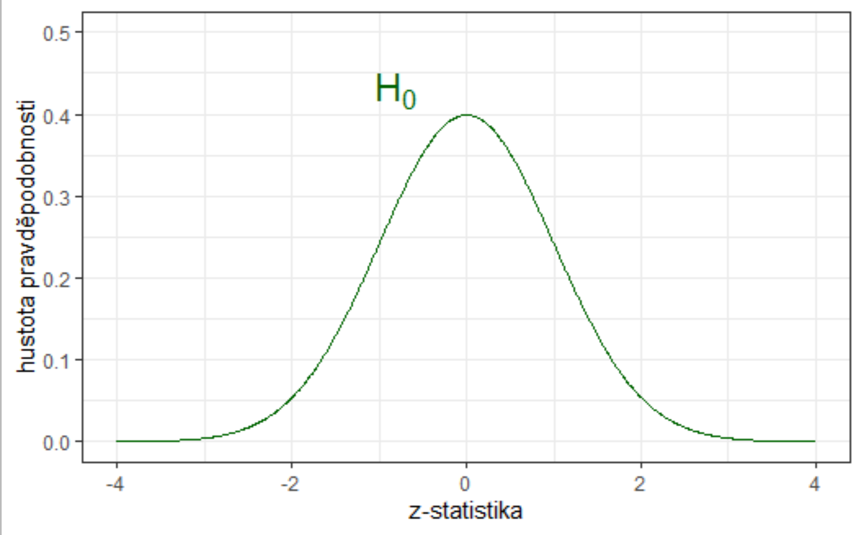
Příklad s hladinou cholesterolu – alternativní přístup
Příklad: Chceme na 5% hladině významnosti ověřit, zda v MSK je střední hl. cholesterolu st. Významně vyšší než v literatuře uváděných 4,7 mmol/l. Víme, že směrodatná odchylka hladin cholesterolu v krvi pacientu je 3,0 mmol/l. Zároveň předpokládáme, že hladinu cholesterolu v krvi pacientu lze modelovat normálním rozdělením. Na náhodném výběru 10 pacientů jsme zjistili průměrnou hl. cholesterolu 5,4 mmol/l.
Klasický test:
ad1) $H_{0}: μ=4,7;$ $H_{A}: μ>4,7$
ad2) $α=0,05$
ad3) $T\left(X\right)=\frac{\overline{X}−μ}{σ}\sqrt{n}\sim N(0;1)$ (tzv. z-test)
ad4) Předpoklady: normalita ✓
známe $σ$ ✓
ad5)

Slide 58
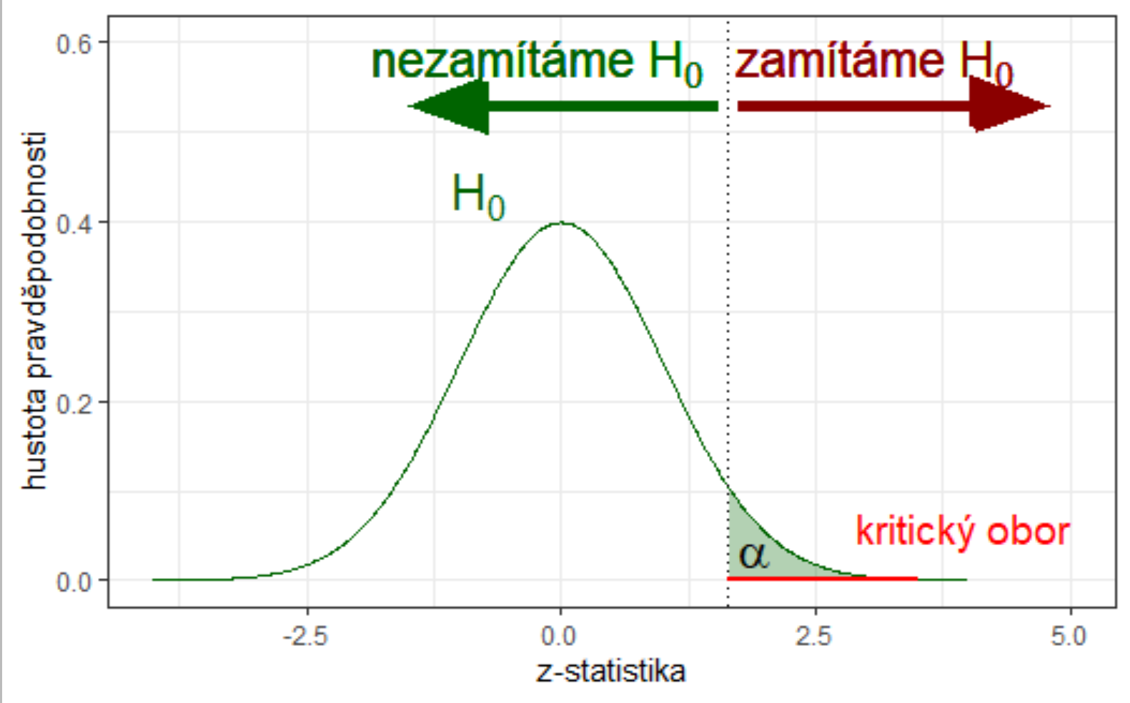
Příklad s hladinou cholesterolu – alternativní přístup
Příklad: Chceme na 5% hladině významnosti ověřit, zda v MSK je střední hl. cholesterolu st. Významně vyšší než v literatuře uváděných 4,7 mmol/l. Víme, že směrodatná odchylka hladin cholesterolu v krvi pacientu je 3,0 mmol/l. Zároveň předpokládáme, že hladinu cholesterolu v krvi pacientu lze modelovat normálním rozdělením. Na náhodném výběru 10 pacientů jsme zjistili průměrnou hl. cholesterolu 5,4 mmol/l.
Klasický test:
ad1) $H_{0}: μ=4,7;$ $H_{A}: μ>4,7$
ad2) $α=0,05$
ad3) $T\left(X\right)=\frac{\overline{X}−μ}{σ}\sqrt{n}\sim N(0;1)$ (tzv. z-test)
ad4) Předpoklady: normalita ✓
známe $σ$ ✓
ad5) $W^{∗}=\left(z_{0,95};∞\right)$

Slide 59
Příklad s hladinou cholesterolu – alternativní přístup
Příklad: Chceme na 5% hladině významnosti ověřit, zda v MSK je střední hl. cholesterolu st. Významně vyšší než v literatuře uváděných 4,7 mmol/l. Víme, že směrodatná odchylka hladin cholesterolu v krvi pacientu je 3,0 mmol/l. Zároveň předpokládáme, že hladinu cholesterolu v krvi pacientu lze modelovat normálním rozdělením. Na náhodném výběru 10 pacientů jsme zjistili průměrnou hl. cholesterolu 5,4 mmol/l.
Klasický test:
ad1) $H_{0}: μ=4,7;$ $H_{A}: μ>4,7$
ad2) $α=0,05$
ad3) $T\left(X\right)=\frac{\overline{X}−μ}{σ}\sqrt{n}\sim N(0;1)$ (tzv. z-test)
ad4) Předpoklady: normalita ✓
známe $σ$ ✓
ad5) $W^{∗}=\left(1,64;∞\right)$
ad6) $x_{OBS}=T\left(X\right)|H_{O}=\frac{5,4−4,7}{3}\sqrt{10}≅0,738$

Slide 60
Příklad s hladinou cholesterolu – alternativní přístup
Příklad: Chceme na 5% hladině významnosti ověřit, zda v MSK je střední hl. cholesterolu st. Významně vyšší než v literatuře uváděných 4,7 mmol/l. Víme, že směrodatná odchylka hladin cholesterolu v krvi pacientu je 3,0 mmol/l. Zároveň předpokládáme, že hladinu cholesterolu v krvi pacientu lze modelovat normálním rozdělením. Na náhodném výběru 10 pacientů jsme zjistili průměrnou hl. cholesterolu 5,4 mmol/l.
Klasický test:
ad1) $H_{0}: μ=4,7;$ $H_{A}: μ>4,7$
ad2) $α=0,05$
ad3) $T\left(X\right)=\frac{\overline{X}−μ}{σ}\sqrt{n}\sim N(0;1)$ (tzv. z-test)
ad4) Předpoklady: normalita ✓
známe $σ$ ✓
ad5) $W^{∗}=\left(1,64;∞\right)$
ad6) $x_{OBS}=T\left(X\right)|H_{O}=\frac{5,4−4,7}{3}\sqrt{10}≅0,738$
ad7) $x_{OBS}∉W^{∗}$, tj. na hladině významnosti 0,05
nelze $H_{0}$ zamítnout.

Slide 61
Jak postupovat při testování hypotéz?
Čistý test významnosti:
Formulujeme nulovou a alternativní hypotézu.
Stanovíme hladinu významnosti (p-st chyby I. druhu).
Zvolíme tzv. testovou statistiku, tj. výběrovou charakteristiku, jejíž rozdělení závisí na testovaném parametru $θ.$
Ověříme předpoklady testu!
Na základě konkrétní realizace výběru určíme pozorovanou hodnotu $x_{OBS}$testové statistiky.
Vypočteme p-hodnotu (angl. „p-value“ nebo „significance level“).
Rozhodneme o výsledku testu.
Tvar alternativní hypotézy $H_{A}$ | $$p\text{−}hodnota$$
$$θ<θ_{0}$$ | $$p\text{−}hodnota=F_{0}\left(x_{OBS}\right)$$
$$θ>θ_{0}$$ | $$p\text{−}hodnota={1−F}_{0}\left(x_{OBS}\right)$$
$$θ≠θ_{0}$$ | $p\text{−}hodnota=2min\left\{F_{0}\left(x_{OBS}\right);1−F_{0}\left(x_{OBS}\right)\right\}$
$$p\text{−}hodnota<α$$ | Na hladině významnosti $α$ zamítáme $H0$ ve prospěch $HA$.
$$p\text{−}hodnota≥α$$ | Na hladině významnosti $α$ nezamítáme $H0$.

Slide 62
Příklad s hladinou cholesterolu – alternativní přístup
Příklad: Chceme na 5% hladině významnosti ověřit, zda v MSK je střední hl. cholesterolu st. Významně vyšší než v literatuře uváděných 4,7 mmol/l. Víme, že směrodatná odchylka hladin cholesterolu v krvi pacientu je 3,0 mmol/l. Zároveň předpokládáme, že hladinu cholesterolu v krvi pacientu lze modelovat normálním rozdělením. Na náhodném výběru 10 pacientů jsme zjistili průměrnou hl. cholesterolu 5,4 mmol/l.
Čistý test významnosti:
ad1) $H_{0}: μ=4,7;$ $H_{A}: μ>4,7$
ad2) $α=0,05$
ad3) $T\left(X\right)=\frac{\overline{X}−μ}{σ}\sqrt{n}\sim N(0;1)$ (tzv. z-test)
ad4) Předpoklady: normalita ✓
známe $σ$ ✓
ad5) $x_{OBS}=T\left(X\right)|H_{O}=\frac{5,4−4,7}{3}\sqrt{10}≅0,738$

Slide 63
Příklad s hladinou cholesterolu – alternativní přístup
Příklad: Chceme na 5% hladině významnosti ověřit, zda v MSK je střední hl. cholesterolu st. Významně vyšší než v literatuře uváděných 4,7 mmol/l. Víme, že směrodatná odchylka hladin cholesterolu v krvi pacientu je 3,0 mmol/l. Zároveň předpokládáme, že hladinu cholesterolu v krvi pacientu lze modelovat normálním rozdělením. Na náhodném výběru 10 pacientů jsme zjistili průměrnou hl. cholesterolu 5,4 mmol/l.
Čistý test významnosti:
ad1) $H_{0}: μ=4,7;$ $H_{A}: μ>4,7$
ad2) $α=0,05$
ad3) $T\left(X\right)=\frac{\overline{X}−μ}{σ}\sqrt{n}\sim N(0;1)$ (tzv. z-test)
ad4) Předpoklady: normalita ✓
známe $σ$ ✓
ad5) $x_{OBS}=T\left(X\right)|H_{O}=\frac{5,4−4,7}{3}\sqrt{10}≅0,738$
ad6) $p−hodnota=P(T\left(X\right)>x_{OBS}|H_{O})$

Slide 64
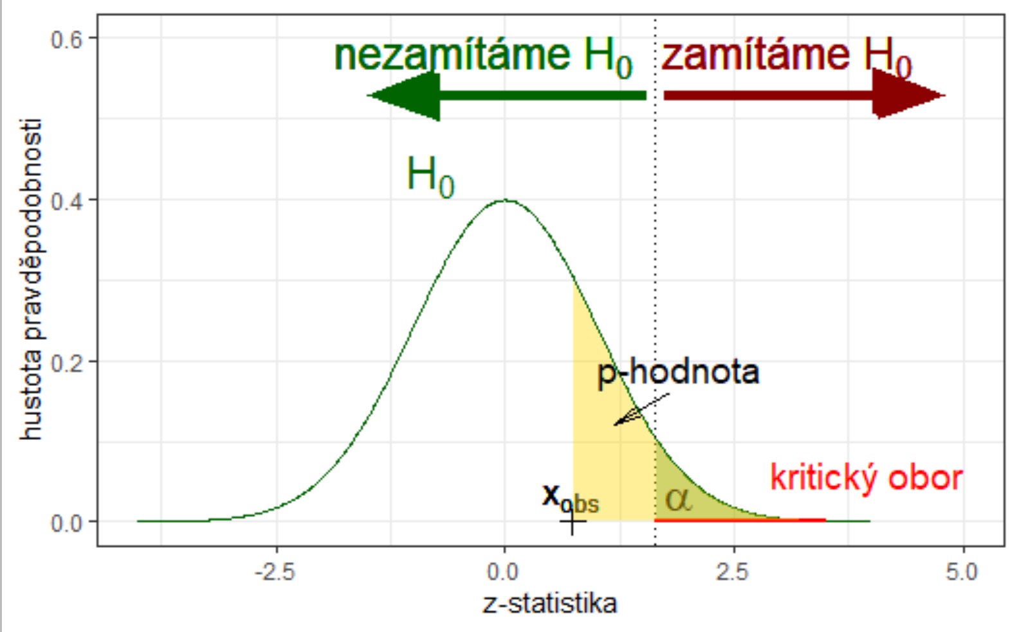
Příklad s hladinou cholesterolu – alternativní přístup
Příklad: Chceme na 5% hladině významnosti ověřit, zda v MSK je střední hl. cholesterolu st. Významně vyšší než v literatuře uváděných 4,7 mmol/l. Víme, že směrodatná odchylka hladin cholesterolu v krvi pacientu je 3,0 mmol/l. Zároveň předpokládáme, že hladinu cholesterolu v krvi pacientu lze modelovat normálním rozdělením. Na náhodném výběru 10 pacientů jsme zjistili průměrnou hl. cholesterolu 5,4 mmol/l.
Čistý test významnosti:
ad1) $H_{0}: μ=4,7;$ $H_{A}: μ>4,7$
ad2) $α=0,05$
ad3) $T\left(X\right)=\frac{\overline{X}−μ}{σ}\sqrt{n}\sim N(0;1)$ (tzv. z-test)
ad4) Předpoklady: normalita ✓
známe $σ$ ✓
ad5) $x_{OBS}=T\left(X\right)|H_{O}=\frac{5,4−4,7}{3}\sqrt{10}≅0,738$
ad6) $p−hodnota=P(T\left(X\right)>x_{OBS}|H_{O})$

Slide 65
Příklad s hladinou cholesterolu – alternativní přístup
Příklad: Chceme na 5% hladině významnosti ověřit, zda v MSK je střední hl. cholesterolu st. Významně vyšší než v literatuře uváděných 4,7 mmol/l. Víme, že směrodatná odchylka hladin cholesterolu v krvi pacientu je 3,0 mmol/l. Zároveň předpokládáme, že hladinu cholesterolu v krvi pacientu lze modelovat normálním rozdělením. Na náhodném výběru 10 pacientů jsme zjistili průměrnou hl. cholesterolu 5,4 mmol/l.
Čistý test významnosti:
ad1) $H_{0}: μ=4,7;$ $H_{A}: μ>4,7$
ad2) $α=0,05$
ad3) $T\left(X\right)=\frac{\overline{X}−μ}{σ}\sqrt{n}\sim N(0;1)$ (tzv. z-test)
ad4) Předpoklady: normalita ✓
známe $σ$ ✓
ad5) $x_{OBS}=T\left(X\right)|H_{O}=\frac{5,4−4,7}{3}\sqrt{10}≅0,738$
ad6) $p−hodnota=0,230$ (1-pnorm(0.738,0,1))
ad7) $p−hodnota>α$, tj. na hladině významnosti $α$
nelze $H_{0}$ zamítnout.

Slide 66
Příklad s hladinou cholesterolu – alternativní přístup
Příklad: Chceme na 5% hladině významnosti ověřit, zda v MSK je střední hl. cholesterolu st. Významně vyšší než v literatuře uváděných 4,7 mmol/l. Víme, že směrodatná odchylka hladin cholesterolu v krvi pacientu je 3,0 mmol/l. Zároveň předpokládáme, že hladinu cholesterolu v krvi pacientu lze modelovat normálním rozdělením. Na náhodném výběru 10 pacientů jsme zjistili průměrnou hl. cholesterolu 5,4 mmol/l.
Čistý test významnosti:
ad1) $H_{0}: μ=4,7;$ $H_{A}: μ>4,7$
ad2) $α=0,05$
ad3) $T\left(X\right)=\frac{\overline{X}−μ}{σ}\sqrt{n}\sim N(0;1)$ (tzv. z-test)
ad4) Předpoklady: normalita ✓
známe $σ$ ✓
ad5) $x_{OBS}=T\left(X\right)|H_{O}=\frac{5,4−4,7}{3}\sqrt{10}≅0,738$
ad6) $p−hodnota=0,230$ (1-pnorm(0.738,0,1))
ad7) $p−hodnota>α$, tj. na hladině významnosti 0,05
nelze $H_{0}$ zamítnout.

Slide 67
Vybrané jednovýběrové testy parametrických hypotéz
Mějme realizaci náhodného výběru $x$ze spojitého rozdělení, tj. $x=\left(x_{1}, …, x_{n}\right)$ a předpokládejme, že rozsah výběru nepřesahuje 5 % velikosti populace $\left(n≤0,05N\text{, }\text{neboli} N≥20n\right)$.
Název testu | Nulová hypotéza | Předpoklady testu | Testová statistika $T\left(X\right)$ | Nulové rozdělení
Test o rozptylu | $$σ^{2}=c$$ | normalita | $$\frac{S^{2}}{σ^{2}}\left(n−1\right)$$ | $$χ_{n−1}^{2}$$
Jednovýběrový z test | $$μ=c$$ | normalita nebo $n>30$, známe $σ$ | $$\frac{\overline{X}−μ}{σ}\sqrt{n}$$ | $$N\left(0;1\right)$$
Jednovýběrový t test |  | normalita, neznáme $σ$ | $$\frac{\overline{X}−μ}{S}\sqrt{n}$$ | $$t_{n−1}$$
Mějme realizaci náhodného výběru $x$z alternativního rozdělení, tj. $x=\left(x_{1}, …, x_{n}\right)$ a předpokládejme, že rozsah výběru nepřesahuje 5 % velikosti populace $\left(n≤0,05N\text{,} \text{neboli} N≥20n\right)$.
Název testu | Nulová hypotéza | Předpoklady testu | Testová statistika $T\left(X\right)$ | Nulové rozdělení
Test o parametru bin. rozdělení | $$π=c$$ | $$n>\frac{9}{p\left(1−p\right)}$$ | $$\frac{p−π}{\sqrt{π\left(1−π\right)}}\sqrt{n}$$ | $$N\left(0;1\right)$$
parametrické testy

Slide 68
Vybrané jednovýběrové testy parametrických hypotéz
Mějme realizaci náhodného výběru $x$ze spojitého rozdělení, tj. $x=\left(x_{1}, …, x_{n}\right)$ a předpokládejme, že rozsah výběru nepřesahuje 5 % velikosti populace $\left(n≤0,05N\text{, }\text{neboli} N≥20n\right)$.
Název testu | Nulová hypotéza | Předpoklady testu | Testová statistika $T\left(X\right)$ | Nulové rozdělení / Kritický obor
Znaménkový test | $$x_{0,5}=c$$ |  | $$T\left(X\right)…počet kladných$$ $$odchylek od c$$ | $$Bi(n;π=0,5)$$ Z výběru před začátkem testování vyloučíme pozorování, která jsou rovna $c$.
Jednovýběrový Wilcoxonův test | $$x_{0,5}=c$$ | symetrie rozdělení | $min\left(S^{+};S^{−}\right)$, kde $S^{+}=\sum_{Z_{i}≥0}{R_{i}}$, $S^{−}=\sum_{Z_{i}<0}{R_{i}}$ | $$W=\left\{T:T≤x_{krit}\right\}$$ Kritické hodnoty $x_{krit}$ jsou tabelovány (Tab. T6)
 |  | symetrie rozdělení, $$n>30$$ | $$\frac{S^{+}−E\left(S^{+}\right)}{\sqrt{D\left(S^{+}\right)}},$$ kde $S^{+}=\sum_{Z_{i}≥0}{R_{i}},$ $E\left(S^{+}\right)=\frac{1}{4}n\left(n+1\right)$, $D\left(S^{+}\right)=\frac{1}{24}n\left(n+1\right)\left(2n+1\right)$ | $N\left(0;1\right)$
neparametrické testy

Slide 69
Wilcoxonův test
$H_{0}: x_{0,5}=c$
Jak realizujeme Wilcoxonův test?
Z realizace náhodného výběru $x=\left(x_{1}, …, x_{n}\right)$ vypočteme posloupnost „odchylek od testované hodnoty $c$“, tj. posloupnost $z=\left(z_{1}, …, z_{n}\right)$, kde $z_{i}=x_{i}−c$.
Posloupnost $z$ seřadíme vzestupně podle $\left|z_{i}\right|$ a jednotlivým prvkům této seřazené posloupnosti přiřadíme pořadí $r_{i}$. Je-li více prvků, které mají stejnou $\left|z_{i}\right|$, přiřadíme jim stejné pořadí rovné aritmetickému průměru jejich pořadí.
Pozorovanou hodnotu určíme dle:
$x_{OBS}=min\left(s^{+};s^{−}\right)$,
kde $s^{+}=\sum_{z_{i}≥0}{r_{i}}$, $s^{−}=\sum_{z_{i}<0}{r_{i}}$
Kritické hodnoty Wilcoxonova testu najdeme ve Vzorcích a tabulkách v tabulce T6.

Slide 70
Vybrané jednovýběrové testy parametrických hypotéz
Jak lze otestovat hypotézu o poloze rozdělení, když nelze použít test o střední hodnotě?
Uvědomme si, že z-test i t-test mají předpoklad normality (výběr musí být výběrem z normálního rozdělení).
Otestujeme medián!
Poznámky k Wilcoxonovu testu
Má-li $X$ symetrické rozdělení, pak je medián i střední hodnotou.
Jednovýběrový Wilcoxonův test se často používá jako neparametrická alternativa testu o střední hodnotě.
Wilcoxonův test má větší sílu testu než test znaménkový.

Slide 71
Několik poznámek pro praxi
Pozor na pečlivé plánování experimentu!
Nutno zajistit nezávislost pokusů, eliminaci vlivů nežádoucích faktorů, dostatečný rozsah výběru (výsledky testu nelze upravovat tím, že dodatečně rozšíříme výběrový soubor), …
Příklad: Včely jsou postupně vypouštěny do pokusného prostoru se žlutými,
červenými a modrými terči. Sledujeme barvu terče, na který každá včela poprvé usedne. Nulová hypotéza je, že pravděpodobnost usednutí nezávisí na barvě terče (tímto způsobem zjišujeme, zda se včely vizuálně orientují a zda při této orientaci hrají nějakou úlohu barvy).
(Lepš, Kapitola 2 – testování hypotéz, test dobré shody, online: http://botanika.bf.jcu.cz/suspa/vyuka/materialy/KAP2.pdf [2012-03-19])
Co všechno je třeba při pokusu zajistit?
vypouštění včel po jednotlivcích,
včely nesmí zanechávat stopy o své návštěvě terče (není-li splněno, nutná výměna terčů po každém pokusu),
předem daný počet pokusů…

Slide 72
Několik poznámek pro praxi
V odborných pracích většinou výsledky testování hypotéz prezentujeme ve tvaru: (název testu, pozorovaná hodnota testové statistiky, p-hodnota) + někdy doplňujeme další parametry testu (např. stupně volnosti u $χ^{2}$ testu dobré shody).
Např.: Předpoklad normality byl na hladině významnosti 0,05 zamítnut ($χ^{2}$test dobré shody; $χ^{2}$=14,9;
$df=6;p−hodnota=0,021).$
Pokud je výstupem software: $p−hodnota=0$, znamená to, že $p−hodnota$ je menší než přesnost software. Do odborných textů nikdy NEPIŠTE $p−hodnota=0$, ale např. $p−hodnota≪0,001$. (Obdobně: Do odborných textů nikdy NEPIŠTE $p−hodnota=1$, ale např. $p−hodnota≫0,999$.)
Uvědomte si, co to znamená, když $p−hodnota→1$! (Příliš dobrá shoda dat s nulovou hypotézou je podezřelá – angl. „Too good to be true!“)

Slide 73
Několik poznámek pro praxi
Nezapomínejte na to, že statistická významnost a praktická významnost není totéž!
Při použití příliš malého rozsahu výběru bude i prakticky významný efekt označen za statisticky nevýznamný.
Při použití příliš velkého rozsahu výběru bude i velmi malý efekt (prakticky nevýznamný) označen za statisticky významný.
 |  | Statistická významnost (dle výsledku testu)
 |  | Ne (Nezamítáme H₀) | Ano (Zamítáme H₀)
Praktická významnost | Ne | OK | Příliš velký rozsah výběru?
 | Ano | Příliš malý rozsah výběru? | OK

Slide 74
Děkuji za pozornost! martina.litschmannova@vsb.cz

